Slide 1
: «Учиться можно только весело…Чтобы переваривать знания, их нужно поглощать с аппетитом».
А.Франс

Slide 2
Задание 1. 3/5*15/21=

Slide 3
Тема урока: “Умножение дробей”
Цели: Содержательная: повторение, закрепление или обобщение пройденного материала
Деятельностная: формирование у учащихся способностей к рефлексии и реализации коррекционных норм (научить фиксировать собственные трудности, выявлять причины этих затруднений и находить способы их преодоления).

Slide 4
Задание 2. Сократите дробь:
1. 7/21 2.15/45 3.12/60
Задание 3. Выполните умножение:
24* 2/12 2.13*1/15
3. 91* 1/8

Slide 5
РАФТ
Продолжите фразу: « Я - дробь.
Я могу ….»

Slide 6
АНАЛИЗ ДЕЙСТВИЙ
Какое задание я выполнял?
Какое знание я использовал / каким способом решал задачу?
Что делал сначала? Потом?
Где возникло затруднение?
Почему? Чего мне хватает для правильного решения?
ПРОЕКТ РЕШЕНИЯ ПРОБЛЕМЫ
Формулируем цель. Научиться умножать обыкновенные дроби
Определяем средства. Может быть, понадобятся учебник, конспект, алгоритм, таблица, дополнительная литература и т.д.
Определяем способ.
1.повторить правило
2.рассказать соседу по парте
3.выполнить практическое задание

Slide 7
А сейчас немного отдохнем, снимем напряжение.
Сядьте спокойно, закройте глаза, положите руки на колени, представьте, что вы на море.
Сядьте прямо, чтобы позвоночник был выпрямлен, смотрите прямо перед собой, руки на коленях. Сделайте глубокий вдох, задержите дыхание, сделайте выдох. Повторите три раза.

Slide 8
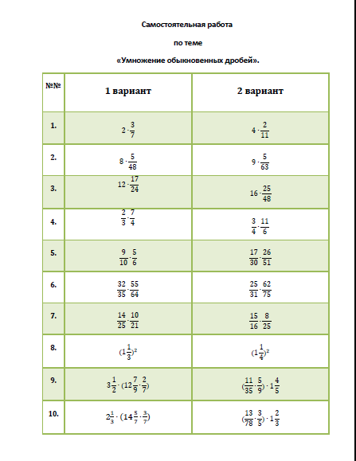

Slide 9
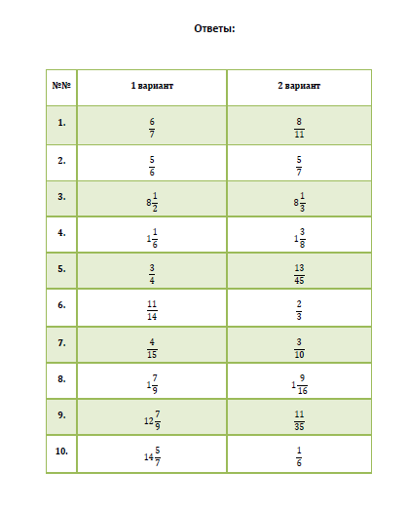

Slide 10
С И Н К В Е Й Н
Структура синквейна. 1 строка - тема или предмет, обычно существительное, отражающее главную идею. 2 строка - два прилагательных, описывающие действия в рамках темы. 3 строка - три глагола, описывающие действия в рамках темы. 4 строка - фраза из четырех слов, в которой отражается мнение к теме или предмету разговора. 5 строка - "смысловой синоним", вывод, итог, обычно существительное, отражающее сущность темы.

